Slide 1
1. SJEDNICA PROŠIRENOG KABINETA GUVERNERA D -126 Našice, 02.09. 2017. god.

Slide 2
LIONSI – ANĐELI HUMANOSTI
Dr. Naresh Aggarwal

Slide 3
100 godina - “We serve “
Osnutak Lionsa kluba
Lionsi “Vitezovi slijepih”
Obilježavanje 100 godina Lionsa u svijetu
Lions International Charter klub Ontario
Osnovana
Lions club
International Fondacija
“Međunarodni poster mira“ Natjecanje
Supružnici
Gates doniraju
5 mil. dolara
Global Action Team (GMT/GLT/GST)
CILJ: Do 2021. god. služiti 200 milijuna ljudi godišnje
Psi vodiči za slijepe

Slide 4
PODRUČJA SLUŽENJA
DIABETES (Diabetes) - 420 milijuna oboljelih (↑ na 650 mil. )
ENVIRONMENT (Okoliš) - 18 milijuna jutara šume izgubljeno godišnje
HUNGER RELIEF (Glad) – 795 milijuna gladne i pothranjene djece
PEDIATRIC CANCER (Maligna oboljenja djece) – svake dvije minute diagnoza
VISION (Vid) – 285 milijuna slijepih i slabovidnih osoba

Slide 5
GAT - GLOBAL ACTION TEAM
GAT (GLOBAL ACTION TEAM)
GMT (Global Membership team)
GST (Global Service Team)
GLT (Global Leadership Team)
PEOPLE SERVED: 170.723.622
By Centennial Service Challenge
GOAL:
200 million people impact per year : 100 million membership to 1,7 million Lions and Leos
provide learning opportunities to over 500,000 members

Slide 6
GST TASK - PROMOTE SERVICE ACTIVITIES AND ACTIONS
SYNERGY: GMT, GLT, GST
A²

Slide 7
GLOBAL ACTION TEAM / GLOBAL SERVICE TEAM RAZVOJ VODSTVA, RAZVOJ ČLANSTVA I ŠIRENJE SLUŽENJA
GMT, GLT
RC,ZC, klubovi, LCIF koordinator
Okvir služenja
Promicanje akcija služenja
Diabetes
Centennial Service Challegne
Legacy
MyLCI – MMR + Activity Report
Guverner / GAT Rumunjska
Mjera Uspjeha
Radionica za učinkovito služenje
Svaki klub jedan projekt na području diabetesa
Rast u projektima Centennial Service Challenge 2017-2018
(ostavština-baština)
Korištenje LCIF makar za jačanje jednog projetka
Svaki klub koristi aplikaciuju LCI

Slide 8
PODRUČJA DJELOVANJA / AKCIJE
DIABETES (Diabetes)  “SVJETSKI DAN DIABETESA” - 14.11. 2017. god.
Simpozij o diabetesu, LC Opatija
 “SPORTOM PROTIV DIABETESA” - 2/2018. god.
Humanitarna rukometna utakmica i okrugli stol na temu diabetesa
 “SVJETLA RADOSTI” - 6/2018. god.
Fontane + Koncert na otvorenom - pod visokim pokoviteljstvom predsjednice Kolinde Grabar Kitarović
ENVIRONMENT (Okoliš)  “ČIŠĆENJE PODMORJA“ - 7. - 08.10.2017. god. (Murterski akvatorij)
Ekološka akcija čišćenja podmorja (LC Zrinjevac, LC Opatija, LC Novigrad, LC Poreč)
Proširenje akcije čišćenja na sjeverni i južni Jadran te riječne obale
HUNGER RELIEF (Smanjenje gladi)  EUROPA FORUM MONTREUX - 28.- 30.09.2017., EURO AFRICA COMMITTEE - 29.9.2017.
Distriktualna akcija s mogućnošću globalnog povezivanja Lionsa
PEDIATRIC CANCER (Maligna oboljenja djece) “Rafting Neretva (Konjic) - 22.- 26.6.2018.
 Humanitarni rafting (Izlet u Lukomir s lionsima iz BIH i lionsima iz okruženja)
 MEĐUNARODNI DAN DJECE OBOLJELE OD MALIGNIH BOLESTI – 15.2.2018.
VISION (Vid) – Promicanje socijalne uključenosti slijepih i slabovidnih osoba (Udruga slijepih Zagreb za Udrugu slijepih Dubrovnik)
-

Slide 9
PLAN AKTIVNOSTI 2017./2018. god.
RC MLORAD STANIĆ Lions Grand Prix 25 obljetnica Lionsa | RC KARMEN MEIĆ “Svjetla radosti “ – 6/2018. Završni humanitarni koncert za diabetes na zagrebačkim fontanama | RC JOZO BEREČIĆ Panonska mornarica 15.-17.6.2018. Plovidba do Vukovara “Aleja lionsa” u Vukovaru i obnova vodotornja
 | RC VINKA MITROVIĆ Spaladium Arena Split Humanitarni koncert za opožarena područja Namjena: Kupnja vatrogasne opreme

Slide 10
A²
ACTIONS
ACTIVITY REPORT

Slide 11
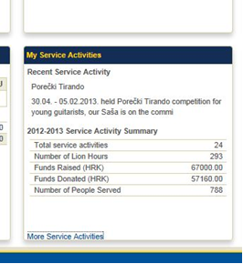
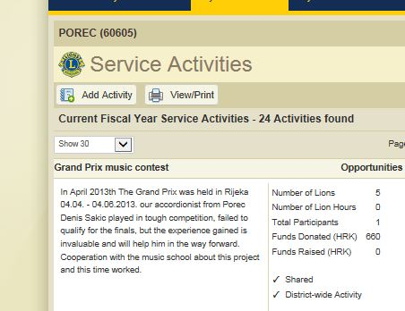
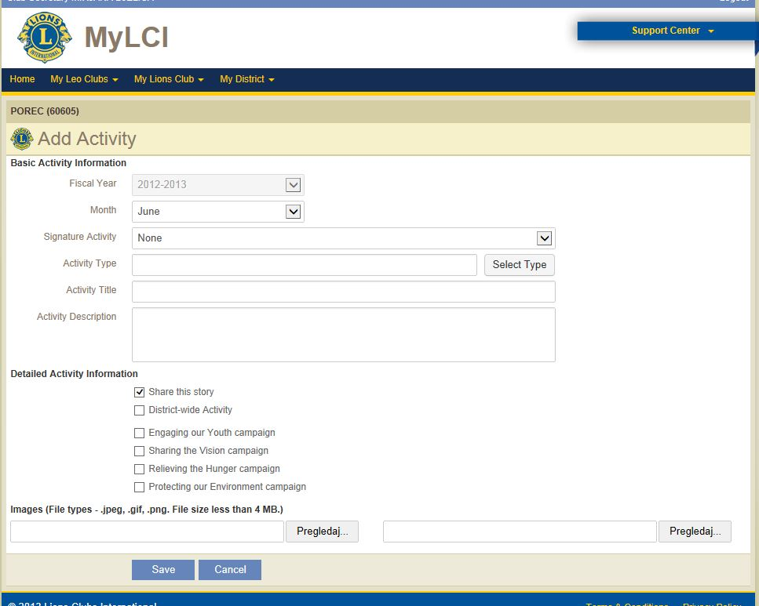
UPUTA ZA ISPUNITI ACTIVITY REPORT
Otvorite Vašu web stranicu kluba na LCI
Otvorite More Service Activities
Stisnite Add activity aktivnosti
Ispunite osnovne podatke o aktivnosti
(Naziv, mjesto, vrijeme, koliko je novaca ili robe prikupljeno)
Stisnite Save
Otvorit će Vam se dio za ispuinjavanje
Ako imate više aktivnosti ponovite postupak
Opcija dodavanje fotografija s akcije

Slide 12
“ I finally found myself - when I lost myself – in the service of others “ Mahatma Gandhi

Slide 13
HVALA NA PAŽNJI !
WE SERVE AS ANGELS OF HUMANITY

